Slide 1

범수지영팀꺼
A2
강지영, 김범수, 김효진, 배향운, 양혜지, 정지성, 최지영

Slide 2
모델링 계획
고객 신체 정보(나이, 신장 등)
+
혈액 검사 정보
보험 상품 추천과 위험 고객군 분류를 통한 수익성 향상
진행 계획
보험 상품별 가입자 현황과 수익성을 분석한다.
보험 상품별로 어떤 질병들이 수익에 영향이 있는지 알아본다.
위험 고객군 분류 모델을 개발하여 거절된 고객을 재분류한다.
위험 고객군(1)으로 구분된 경우 : 상품 보완 모델 → 상품 보완 모델을 통해 위험 정도를 측정하여 상품에 할증을 준다.
비위험 고객군(0)으로 구분된 경우 : 상품 추천 모델 → 질병 예측 모델을 통해 신규 고객이 걸릴 수 있는 질병들을 예측하고 해당 질병 코드에 대해 수익성이 높은 상품을 추천한다.
위험 고객
분류 모델
지급/청구
수익성 높은 상품 추천
or
가입 거절 및 보험료 할증

Slide 3
모델링 계획 - 프로세스 도식화
질병 코드
추천 상품
질병
예측 모델
상품
추천 모델
0(위험X)
신규
고객
정보
위험 고객
분류 모델
10%↑
질병 코드
추천 상품
1(위험)
질병
예측 모델
상품
보완 모델

Slide 4
보험 종류별 통계량 파악
보험명 | 보험가격 | 총 액 | 판매수 | 평균이익
All My Life 1 | 200,000 | 3,692,474,339.0 | 184 | 20,067,795.3
All My Life 2 | 220,000 | 14,880,152,746.0 | 300 | 49,600,509.2
가족 만족 보험 1 | 120,000 | 2,828,985,827.0 | 98 | 28,867,202.3
가족 만족 보험 2 | 130,000 | 2,328,152,881.0 | 74 | 31,461,525.4
가족 만족 보험 2+ | 150,000 | 2,589,719,707.0 | 115 | 22,519,301.8
건강 보살핌 | 50,000 | 1,949,063,274.0 | 185 | 10,535,477.2
건강+행복 보험 | 80,000 | 1,263,147,785.0 | 87 | 14,518,940.1
건강보험 | 100,000 | 7,138,558,785.0 | 824 | 8,663,299.5
건강보험 3 | 120,000 | 937,111,446.0 | 50 | 18,742,228.9
단체보험(상해) | 400,000 | 1,201,482,420.0 | 41 | 29,304,449.3
안심보험 | 145,000 | 1,730,259,644.0 | 149 | 11,612,480.8
보험명 | 보험가격 | 총액 | 판매수 | 평균이익
울라트 보험 | 220,000 | 14,211,545,222.0 | 908 | 15,651,481.5
조심조심 보험 1 | 30,000 | 74,090,158.0 | 44 | 1,683,867.2
조심조심 보험 2 | 35,000 | 824,273,824.0 | 46 | 17,918,996.2
조심조심 보험 4 | 40,000 | 3,982,430,410.0 | 1,401 | 2,842,562.7
통합보험 +1 | 125,000 | 3,155,950,281.0 | 103 | 30,640,294.0
통합보험 +2 | 140,000 | 495,705,761.0 | 44 | 11,266,040.0
통합보험 +3 | 150,000 | 402,547,839.0 | 34 | 11,839,642.3
평생 건강 보장 1 | 300,000 | 19,994,375,884.0 | 532 | 37,583,413.3
평생 보험 1 | 200,000 | 2,691,269,065.0 | 84 | 32,038,917.4
평생 보험 2 | 180,000 | 2,430,810,980.0 | 51 | 47,662,960.4

Slide 5
질병 코드 조사
 | 질병 코드 | 분류 사항
 | A00-B99 | I. 특정 감염성 및 기생충성 질환
A | A00-A09 | 장 감염 질환
 | A15-A19 | 결핵
 | A20-A28 | 특정 동물매개의 세균성 질환
 | A30-A49 | 기타 세균성 질환
 | A50-A64 | 주로 성행위로 전파되는 감염
 | A65-A69 | 기타 스피로헤타 질환
 | A70-A74 | 클라미디아에 의한 기타 질환
 | A75-A79 | 리케차병
 | A80-A89 | 중추신경계통의 바이러스 감염
 | A90-A99 | 절지동물매개의 바이러스열 및 바이러스 출혈열
B | B00-B09 | 피부 및 점막병변이 특징인 바이러스감염
 | B15-B19 | 바이러스 간염
 | B20-B24 | 인체면역결핍바이러스병
 | B25-B34 | 기타 바이러스 질환
 | B35-B49 | 진균증
 | B50-B64 | 원충질환
 | B65-B83 | 연충병
 | B85-B89 | 이감염증, 진드기증 및 기타 감염
 | 질병 코드 | 분류 사항
 | B90-B94 | 감염성 및 기생충 질환의 후유증
 | B95-B98 | 세균, 바이러스 및 기타 감염체
 | B99-B99 | 기타 감염성 질환
C/D | C00-D48 | II. 신생물
D | D50-D89 | III. 혈액및 조혈기관의 질환과 면역메커니즘을 침범하는 특정장애
E | E00-E90 | IV. 내분비, 영양 및 대사 질환
F | F00-F99 | V. 정신 및 행동 장애
G | G00-G99 | VI. 신경계통의 질환
H | H00-H59 | VII. 눈 및 눈 부속기의 질환
 | H60-H95 | VIII. 귀 및 유돌의 질환
I | I00-I99 | IX. 순환계통의 질환
J | J00-J99 | X. 호흡계통의 질환
K | K00-K93 | XI. 소화계통의 질환
L | L00-L99 | XII. 피부 및 피하조직의 질환
M | M00-M99 | XIII. 근골격계통 및 결합조직의 질환
N | N00-N99 | XIV. 비뇨생식계통의 질환
O | O00-O99 | XV. 임신, 출산 및 산후기
P | P00-P96 | XVI. 출생전후기에 기원한 특정 병태
Q | Q00-Q99 | XVII. 선천 기형, 변형 및 염색체이상
 | 질병 코드 | 분류 사항
 | Q00-Q07 | 신경계통의 선천 기형
 | Q10-Q18 | 눈, 귀, 얼굴 및 목의 선천기형
 | Q20-Q28 | 순환계통의 선천기형
 | Q30-Q34 | 호흡계통의 선천기형
 | Q35-Q37 | 구순열 및 구개열
 | Q38-Q45 | 소화계통의 기타 선천기형
 | Q50-Q56 | 생식기관의 선천기형
 | Q60-Q64 | 비뇨계통의 선천기형
 | Q65-Q79 | 근골격계통의 선천기형 및 변형
 | Q80-Q89 | 기타 선천기형
 | Q90-Q99 | 달리 분류되지 않은 염색체이상
R | R00-R99 | XVIII. 달리 분류되지 않은 증상, 징후와 임상및 검사의 이상소견
S/T | S00-T98 | XIX. 손상, 중독 및 외인에 의한 특정 기타 결과
V/Y | V01-Y98 | XX. 질병이환 및 사망의 외인
Z | Z00-Z99 | XXI. 건강상태 및 보건서비스 접촉에 영향을 주는 요인
U | U00-U99 | XXII. 특수목적 코드

Slide 6
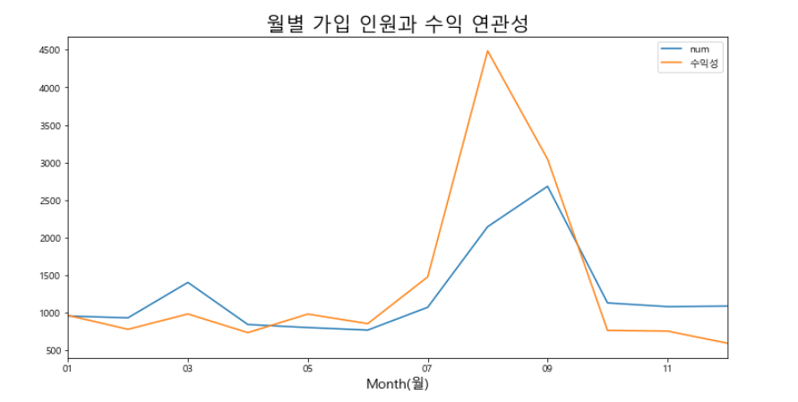
신규 가입자와 수익의 연관성 확인
7~10월 사이에 신규 가입자가
크게 증가하는 경향이 있다.
신규 가입자가 증가할수록
수익도 비례하여 증가한다.
고객들은 주로 여름보다 겨울에
많이 다치거나 질병에 걸리는
경향이 있다.

Slide 7
신규 가입자와 수익의 연관성 확인
 | 보험상품 | 수익(백만원) | 인원수(명)
0 | All My Life 1 | 827 | 184
1 | All My Life 2 | 1,771 | 300
2 | 가족 만족 보험 1 | 204 | 98
3 | 가족 만족 보험 2 | 193 | 74
4 | 가족 만족 보험 2+ | 349 | 115
5 | 건강 보살핌 | 117 | 185
6 | 건강+행복 보험 | 182 | 87
7 | 건강보험 | 1,854 | 824
8 | 건강보험 3 | 113 | 50
9 | 단체보험(상해) | 488 | 41
10 | 안심보험 | 431 | 149
 | 보험상품 | 수익(백만원) | 인원(명)
11 | 울라트 보험 | 4,527 | 908
12 | 조심조심 보험 1 | 18 | 44
13 | 조심조심 보험 2 | -68 | 46
14 | 조심조심 보험 4 | 422 | 1,401
15 | 통합보험 +1 | 297 | 103
16 | 통합보험 +2 | 169 | 44
17 | 통합보험 +3 | 118 | 34
18 | 평생 건강 보장 1 | 3,837 | 532
19 | 평생 보험 1 | 392 | 84
20 | 평생 보험 2 | 199 | 51
상품별 단순 수익액(납입-지불)
수익(액)이 높은 상품 : 울라트 보험
수익(액)이 낮은 상품 : 조심조심 보험 2
고수익의 상품으로 신규고객을
많이 유입시킬수록 수익률은 ↑
저수익률의 상품은 할증하는 방향 검토

Slide 8
보험 상품별 가입자와 수익 현황
 | 보험 상품 | 인원(명) | 지불(백만원) | 납입(백만원) | 총(백만원) | 수익률(%) | 보험료(원)
0 | 단체보험(상해) | 41 | 17 | 508 | 490 | 2,869 | 400,000
1 | All My Life 2 | 300 | 122 | 1,893 | 1,770 | 1,551 | 220,000
2 | 평생 건강 보장 1 | 532 | 453 | 4,290 | 3,836 | 945 | 300,000
3 | All My Life 1 | 184 | 108 | 936 | 827 | 859 | 200,000
4 | 통합보험 +2 | 44 | 23 | 195 | 171 | 826 | 140,000
5 | 통합보험 +3 | 34 | 17 | 136 | 118 | 776 | 150,000
6 | 건강+행복 보험 | 87 | 35 | 218 | 182 | 606 | 80,000
7 | 평생 보험 1 | 84 | 77 | 470 | 392 | 604 | 200,000
8 | 울라트 보험 | 908 | 1,011 | 5,556 | 4,544 | 549 | 220,000
9 | 안심보험 | 149 | 117 | 548 | 430 | 468 | 145,000
10 | 통합보험 +1 | 103 | 82 | 380 | 297 | 461 | 125,000
11 | 가족 만족 보험 2+ | 115 | 104 | 453 | 348 | 434 | 150,000
12 | 건강보험 | 824 | 700 | 2,570 | 1,869 | 366 | 100,000
13 | 평생 보험 2 | 51 | 79 | 279 | 199 | 352 | 180,000
14 | 건강보험 3 | 50 | 45 | 159 | 113 | 348 | 120,000
15 | 가족 만족 보험 2 | 74 | 98 | 291 | 192 | 296 | 130,000
16 | 가족 만족 보험 1 | 98 | 112 | 316 | 203 | 281 | 120,000
17 | 조심조심 보험 1 | 44 | 18 | 36 | 17 | 199 | 30,000
18 | 건강 보살핌 | 185 | 136 | 254 | 117 | 186 | 50,000
19 | 조심조심 보험 4 | 1,401 | 1,292 | 1,717 | 424 | 132 | 40,000
20 | 조심조심 보험 2 | 46 | 110 | 41 | -69 | 37 | 35,000
상품별 납입액 / 지불액(수익률)
- 수익률이 높은 상품
단체보험(상해) → 2,800% ,
All My Life2 → 1,551%
평생 건강 보장1 → 945% …
- 수익률이 낮은 상품
조심조심 보험 2 → 37%(손해)
조심조심 보험 4 → 132%,
건강 보살핌 → 186% …

Slide 9
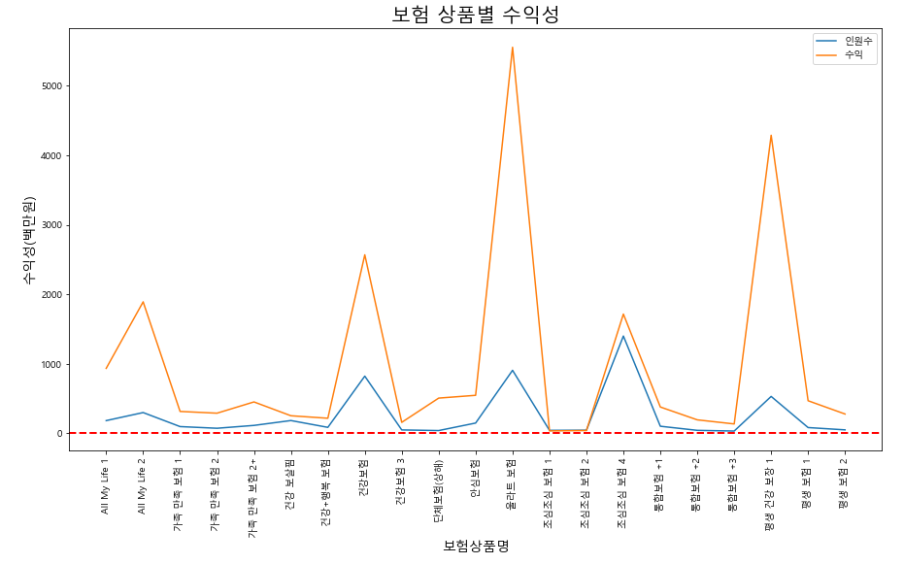
보험 상품별 가입자와 수익 현황

Slide 10
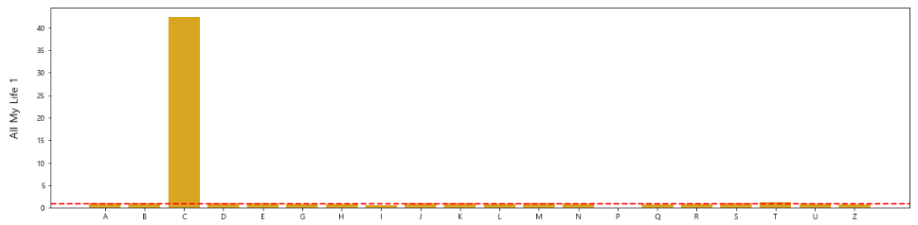
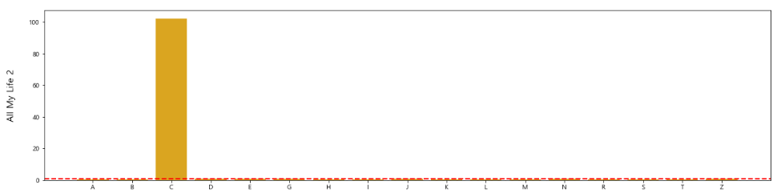
보험 상품 내부 질병별 수익성(지급/청구) → 빨간색선은 지급 - 청구 = 0인경우

Slide 11
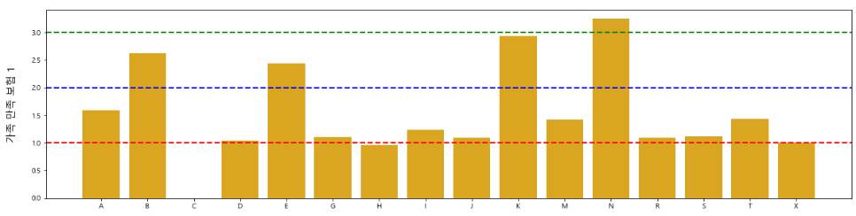
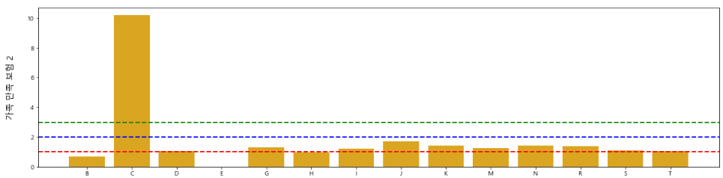
보험 상품 내부 질병별 수익성(지급/청구) → 빨간색선은 지급 - 청구 = 0인경우

Slide 12
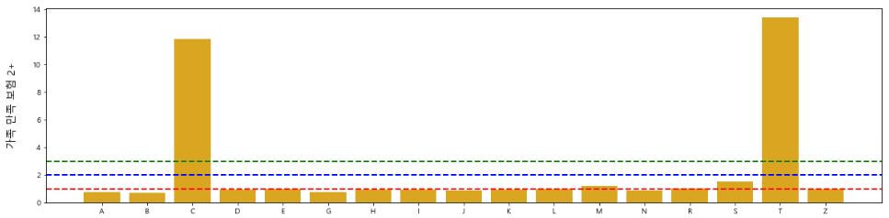
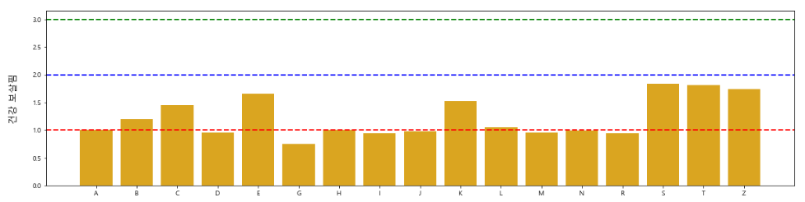
보험 상품 내부 질병별 수익성(지급/청구) → 빨간색선은 지급 - 청구 = 0인경우

Slide 13
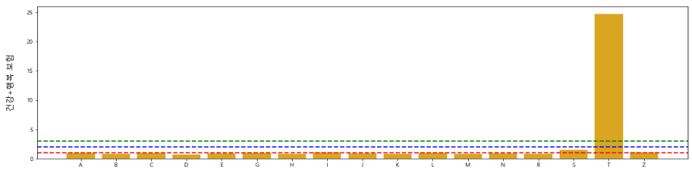
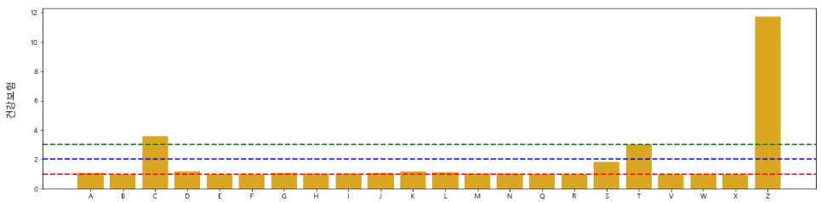
보험 상품 내부 질병별 수익성(지급/청구) → 빨간색선은 지급 - 청구 = 0인경우

Slide 14
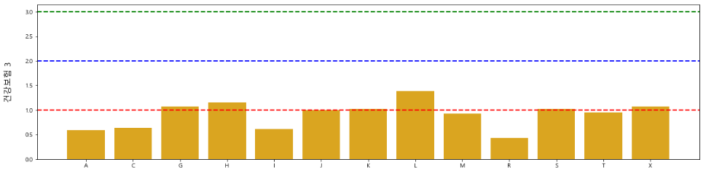
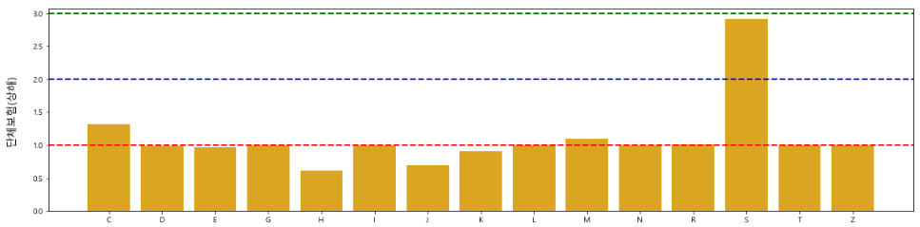
보험 상품 내부 질병별 수익성(지급/청구) → 빨간색선은 지급 - 청구 = 0인경우

Slide 15
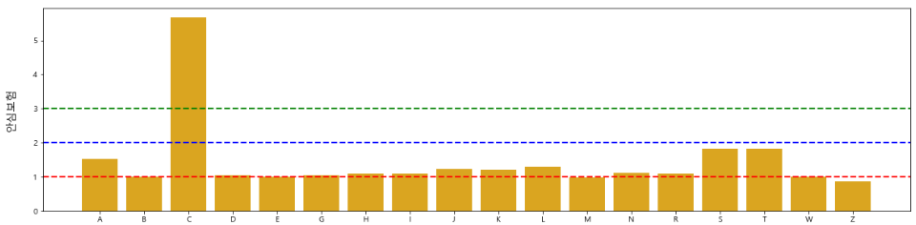
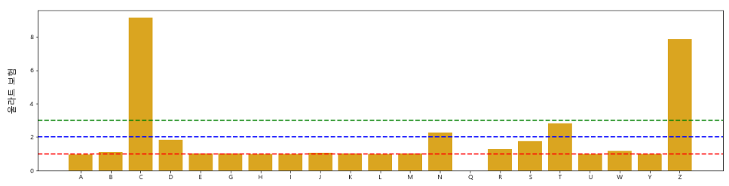
보험 상품 내부 질병별 수익성(지급/청구) → 빨간색선은 지급 - 청구 = 0인경우

Slide 16
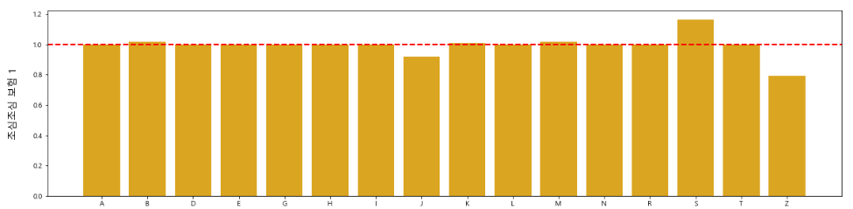
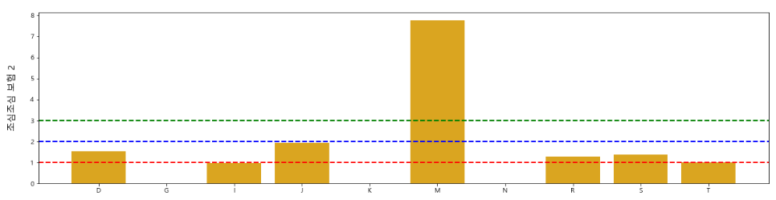
보험 상품 내부 질병별 수익성(지급/청구) → 빨간색선은 지급 - 청구 = 0인경우

Slide 17
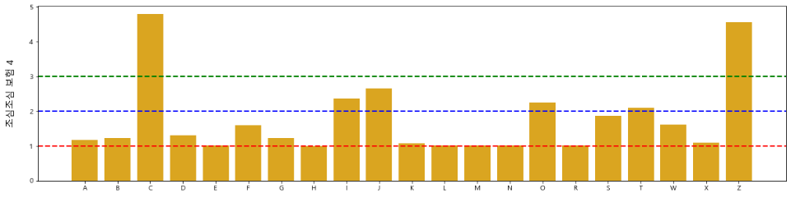
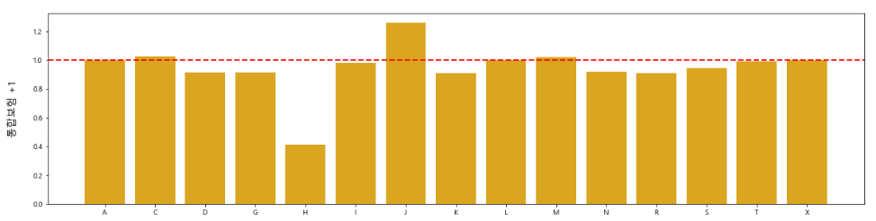
보험 상품 내부 질병별 수익성(지급/청구) → 빨간색선은 지급 - 청구 = 0인경우

Slide 18
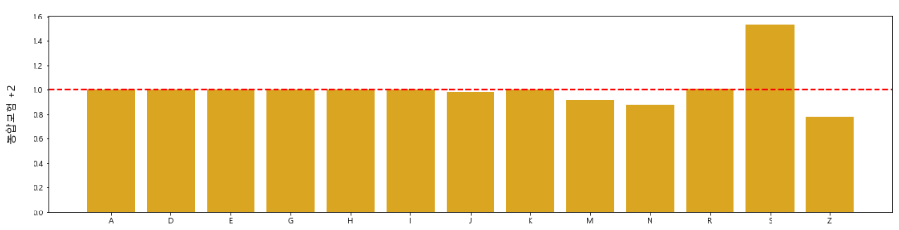
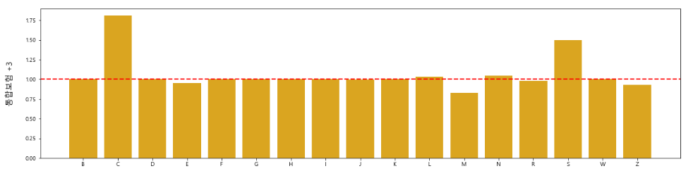
보험 상품 내부 질병별 수익성(지급/청구) → 빨간색선은 지급 - 청구 = 0인경우

Slide 19
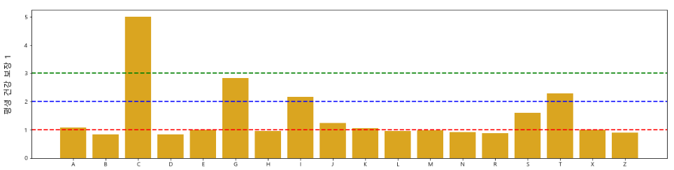
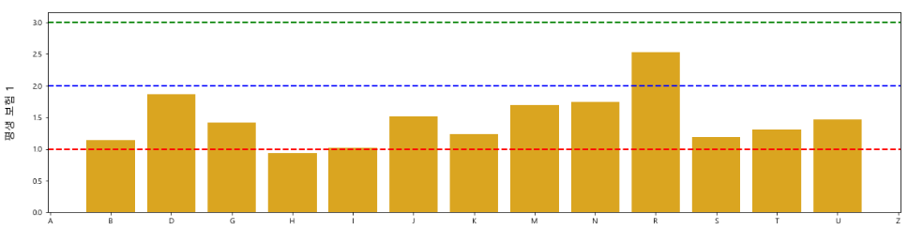
보험 상품 내부 질병별 수익성(지급/청구) → 빨간색선은 지급 - 청구 = 0인경우

Slide 20
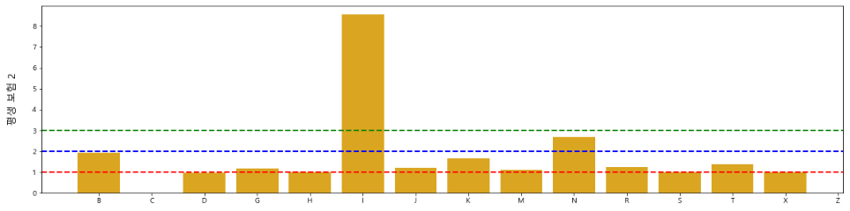
보험 상품 내부 질병별 수익성(지급/청구) → 빨간색선은 지급 - 청구 = 0인경우
기준 : (지급/청구) >= 2인 경우
조심조심 보험 : C, I, J, O, T, Z
평생 보험 2 : I, N
울라트 보험 : C, N, T, Z
단체보험(상해) : S
All My Life 1 : C
평생 건강 보장 1 : C, G, I, T
가족 만족 보험 2 : C
조심조심 보험 2 : M
건강보험 : C, T, Z
All My Life 2 : C
건강+행복 보험 : T
평생 보험 1 : R
가족 만족 보험 2+ : C, T
가족 만족 보험 1 : B, E, K, N
안심보험 : C

Slide 21
보험 상품 | 질병코드
 | A | B | C | D | E | F | G | H | I | J | K | L | M | N | O | P | Q | R | S | T | U | V | W | X | Y | Z
All My Life 1
All My Life 2
가족 만족 보험 1
가족 만족 보험 2
가족 만족 보험 2+
건강 보살핌
건강 + 행복 보험
건강보험
건강보험 3
단체보험(상해)
안심보험
울라트 보험
조심조심 보험 1
조심조심 보험 2
조심조심 보험 4
통합보험 +1
통합보험 +2
통합보험 +3
평생 건강 보장 1
평생 보험 1
평생 보험 2

Slide 22
위험 고객 분류 모델
보험 상품에 대해서 청구 대비 지급 비용이 2배 이상 되는 고객들의 특성을 활용하여 위험 고객군 분류
데이터 : insu_pre_review.csv (request의 4,546개)
목표 변수 : 지급 / 청구 (1/0)
설명 변수 : gender, age, height, weight, …(12개)
데이터 분리(test : train : validation) → 4(1,812개) : 3(1,364개) : 3(1,364개)
상품 추천 모델 (알고리즘)
질병 예측 모델을 거쳐 나온 질병들 ex) [A,C,T] 을 최적의 유사도 알고리즘을 거쳐 상품을 추천
- 유사도 알고리즘 : O(n^2) 시간복잡도
해당 질병들이 각각의 보험상품 중에 질병코드와 일치하는 개수가 많은 경우
만약 같다면, 의 질병코드의 개수가 적은 순으로 정렬
상품 보완 모델
질병 예측 모델을 거쳐 나온 질병들 ex) [A,C,T]로 고객이 보험 상품을 가입하려 할 때,
해당 보험상품에 질병 코드의 개수에 따라 할증

Slide 23
위험 고객군 분류 모델링 결과
* 횟수 : 고객 당 손해가 높은 보험상품의 개수
1. 목표 변수 : 지급/청구 = 2, 횟수 : 1번 이상(1,001개)
지급/청구 = 2 | Decision Tree | Random Forest | Gradient Boosting | ANN
Training Set | 100% | 100% | 78.9% | 77.6%
Validation Set | 61.1% | 77.5% | 77.9% | 78.1%
Test Set | 61.0% | 77.5% | 77.9% | 78.4%
Confusion Matrix | [[763 306] [226 69]] | [[1051 18] [ 289 6]] | [[1060 9] [ 292 3]] | [[1069 0] [ 295 0]]
→ ANN모델은 데이터 분리가 잘못되어 1을 1로 분류하지 못하므로 제외
2. 목표 변수 : 지급/청구 = 2, 횟수 : 2번 이상(332개)
지급/청구 = 2 | Decision Tree | Random Forest | Gradient Boosting | ANN
Training Set | 100% | 100% | 92.6% | 91.9%
Validation Set | 83.1% | 92.8% | 92.8% | 93.6%
Test Set | 81.6% | 92.8% | 92.8% | 92.8%
Confusion Matrix | [[1104 162] [ 89 9]] | [[1266 0] [ 98 0]] | [[1266 0] [ 98 0]] | [[1266 0] [ 98 0]]
→ Decision Tree를 제외한 모델들은 데이터 분리가 잘못되어 1을 1로 분류하지 못하므로 제외

Slide 24
위험 고객군 분류 모델링 결과
3. 목표 변수 : 지급/청구 = 2, 횟수 : 3번 이상(123개)
지급/청구 = 2 | Decision Tree | Random Forest | Gradient Boosting | ANN
Training Set | 100% | 100% | 98.2% | 97.2%
Validation Set | 92.9% | 97.9% | 97.6% | 96.8%
Test Set | 94.8% | 97.9% | 97.6% | 97.9%
Confusion Matrix | [[1287 48] [ 23 6]] | [[1335 0] [ 29 0]] | [[1329 6] [ 27 2]] | [[1335 0] [ 29 0]]
→ Random Forest와 ANN모델은 1을 1로 분류하지 못하므로 제외한다.
4. 목표 변수 : 지급/청구 = 2, 횟수 : 4번 이상(69개)
지급/청구 = 2 | Decision Tree | Random Forest | Gradient Boosting | ANN
Training Set | 100% | 100% | 99.1% | 98.4%
Validation Set | 96.7% | 98.3% | 98% | 98.8%
Test Set | 95.9% | 98.3% | 98% | 98.3%
Confusion Matrix | [[1308 33] [ 23 0]] | [[1341 0] [ 23 0]] | [[1337 4] [ 23 0]] | [[1341 0] [ 23 0]]
→ 목표 변수 1의 개수(69개)가 총 데이터의 수(4,565개)보다 매우 작아 1을 1로 제대로 분류하는 모델이 없다.

Slide 25
위험 고객군 분류 모델링 결과
5. 목표 변수 : 지급/청구 = 3, 횟수 : 1번 이상(325개)
지급/청구 = 3 | Decision Tree | Random Forest | Gradient Boosting | ANN
Training Set | 100% | 100% | 93.4% | 92.6%
Validation Set | 85% | 93.6% | 93.1% | 92.4%
Test Set | 84.9% | 93.6% | 93.1% | 93.7%
Confusion Matrix | [[1147 131] [ 75 11]] | [[1277 1] [ 86 0]] | [[1270 8] [ 86 0]] | [[1278 0] [ 86 0]]
→ Decision Tree를 제외한 모델들은 데이터 분리가 잘못되어 1을 1로 분류하지 못하므로 제외한다.
6. 목표 변수 : 지급/청구 = 3, 횟수 : 2번 이상(50개)
지급/청구 = 3 | Decision Tree | Random Forest | Gradient Boosting | ANN
Training Set | 100% | 100% | 99.6% | 99%
Validation Set | 96.6% | 99.2% | 98.8% | 98.5%
Test Set | 97.7% | 99.2% | 98.8% | 99.2%
Confusion Matrix | [[1331 22] [ 10 1]] | [[1353 0] [ 11 0]] | [[1347 6] [ 11 0]] | [[1353 0] [ 11 0]]
→ 목표 변수 1의 개수(50개)가 총 데이터의 수(4,565개)보다 매우 작아 1을 1로 제대로 분류하는 모델이 없다.

Slide 26
상품 추천 모델 (알고리즘)
Pseudo Code : Python 3
last = [] for i in range(len(insu_prod_badcode)) : # 보험 상품들 중에서 for j in range(len(sick_code)) : # 예측된 질병 코드들 중에서 if sick_code[j] in insu_prod_badcode[i] : # 예측된 질병코드들이 해당 보험 상품 질병 코드 안에 있다면 sick_count[i] += 1 # 카운트 한다. last.append([sick_count[i], len(insu_prod_badcode), insu_prod_bad[i]]) last.sort(key=lambda x : (-x[0], x[1])) # ①질병 코드가 최대 겹치는 수, ②해당 보험 상품 질병 코드 수가 적은 순으로 정렬

Slide 27
상품 보완 모델
한 보험 상품 당 최대 의 개수 : 6개, 최대 10%의 보험료 할증 (임시책정)
보험 상품 | 의 개수 | 보험료 | 할증률(1개당) | 할증된 보험료(1개당)
All My Life 1 | 1개 | 200,000 | 10% | 220,000
All My Life 2 | 1개 | 220,000 | 10% | 242,000
가족 만족 보험 1 | 4개 | 120,000 | 2.5% | 123,000
가족 만족 보험 2 | 1개 | 150,000 | 10% | 165,000
가족 만족 보험 2+ | 2개 | 150,000 | 5% | 157,500
건강 보살핌 | 0개 | 50,000 | X | 50,000
건강 + 행복 보험 | 1개 | 80,000 | 10% | 88,000
건강보험 | 3개 | 100,000 | 3.3% | 103,300
건강보험 3 | 0개 | 120,000 | X | 120,000
단체보험(상해) | 1개 | 400,000 | 10% | 440,000
안심보험 | 1개 | 145,000 | 10% | 159,500
울라트 보험 | 4개 | 220,000 | 2.5% | 225,500
조심조심 보험 1 | 0개 | 30,000 | X | 30,000
조심조심 보험 2 | 1개 | 35,000 | 10% | 38,500
조심조심 보험 4 | 6개 | 40,000 | 1.6% | 40,640
통합보험 +1 | 0개 | 125,000 | X | 125,000
통합보험 +2 | 0개 | 140,000 | X | 140,000
통합보험 +3 | 0개 | 150,000 | X | 150,000
평생 건강 보장 1 | 4개 | 300,000 | 2.5% | 307,500
평생 보험 1 | 1개 | 200,000 | 10% | 220,000
평생 보험 2 | 2개 | 180,000 | 5% | 189,000

